Slide 3
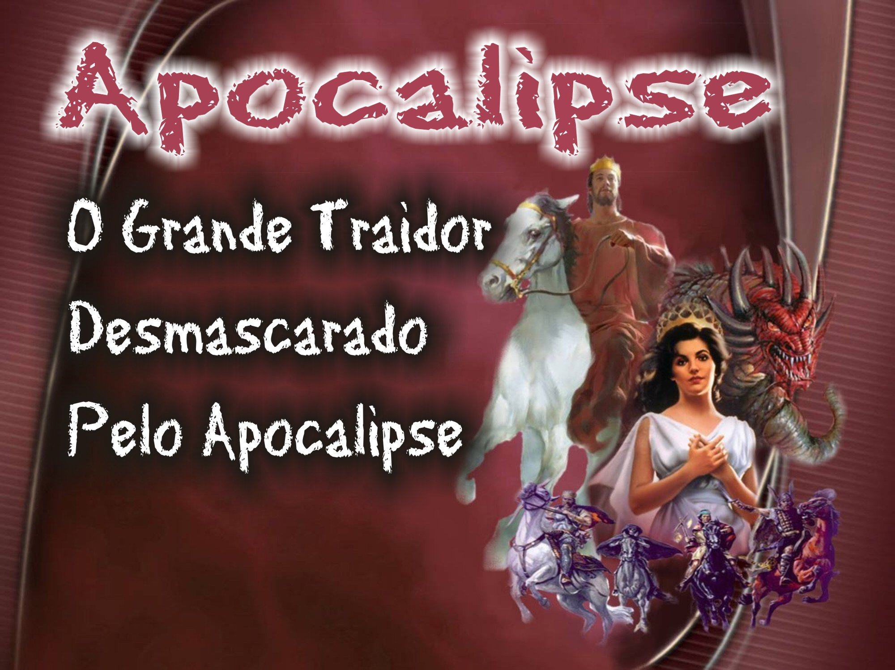

Slide 4
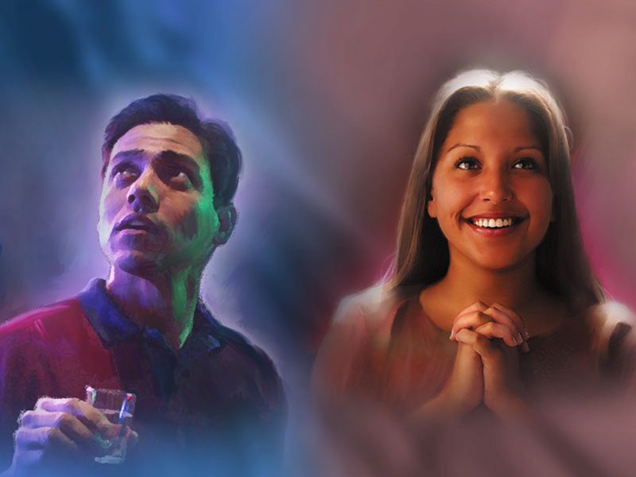
Não podemos negar a realidade de um conflito entre poderes antagônicos em nosso planeta.
Por um lado, a amor de Deus

Slide 5
“Deus é amor, está escrito sobre cada botão que desabrocha...”

Slide 6
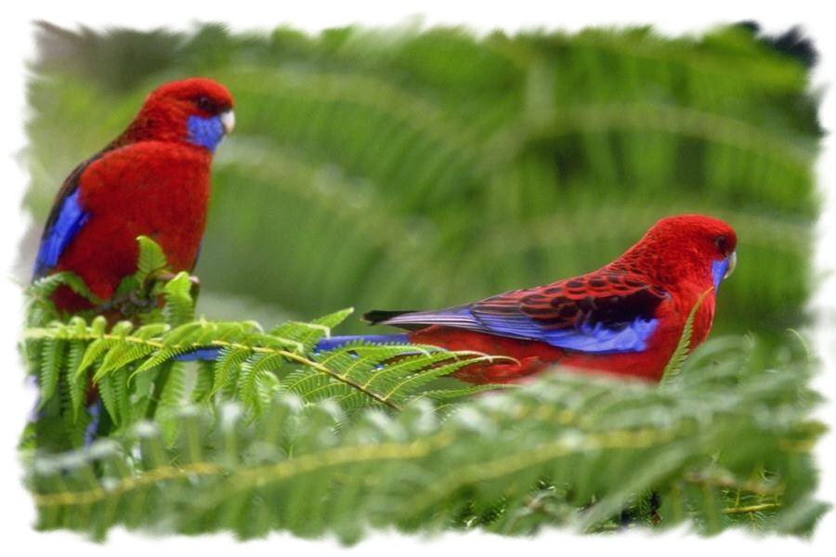
“...os amáveis passarinhos...”

Slide 7
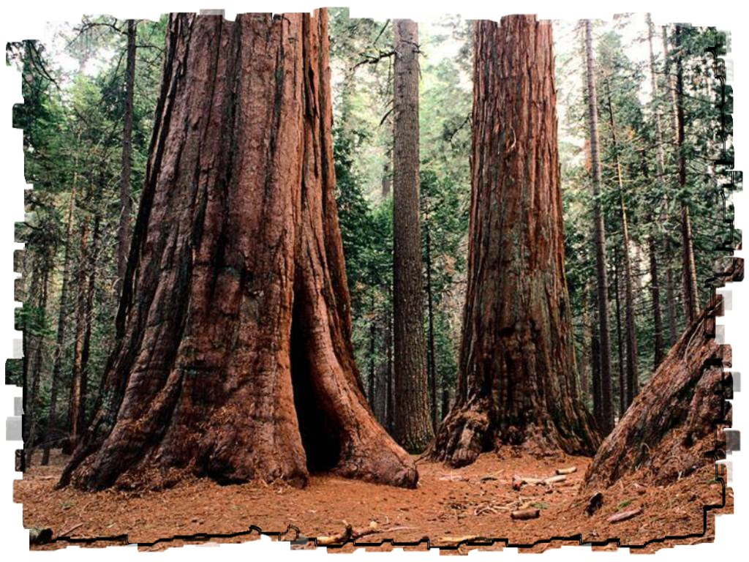
“...as altaneiras árvores...”

Slide 8
“...todos testificam do desejo de Deus em tornar seus filhos felizes...”

Slide 9
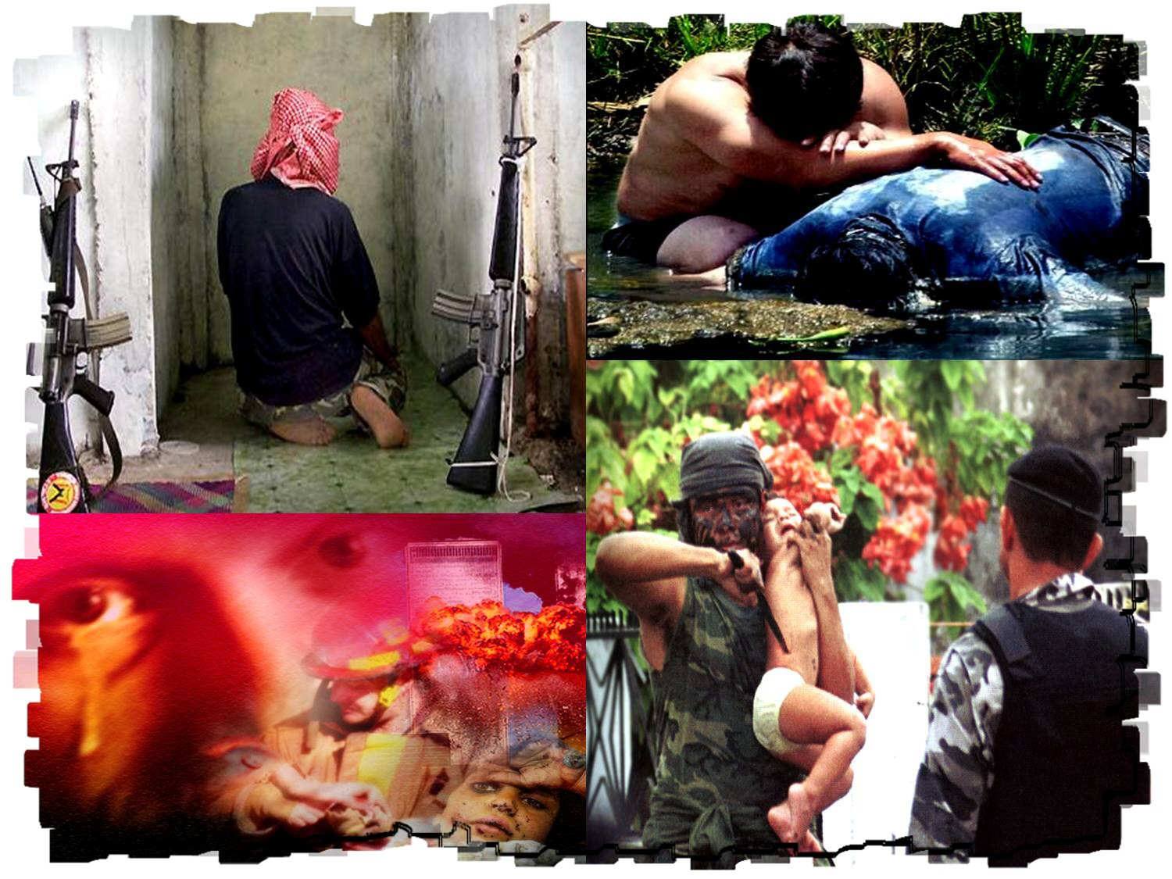
Por outro lado temos:
Injustiças
Crimes
Calamidades
Pestes
Que nos falam da realidade do mal em nosso planeta, implantado pelo inimigo de Deus.

Slide 10
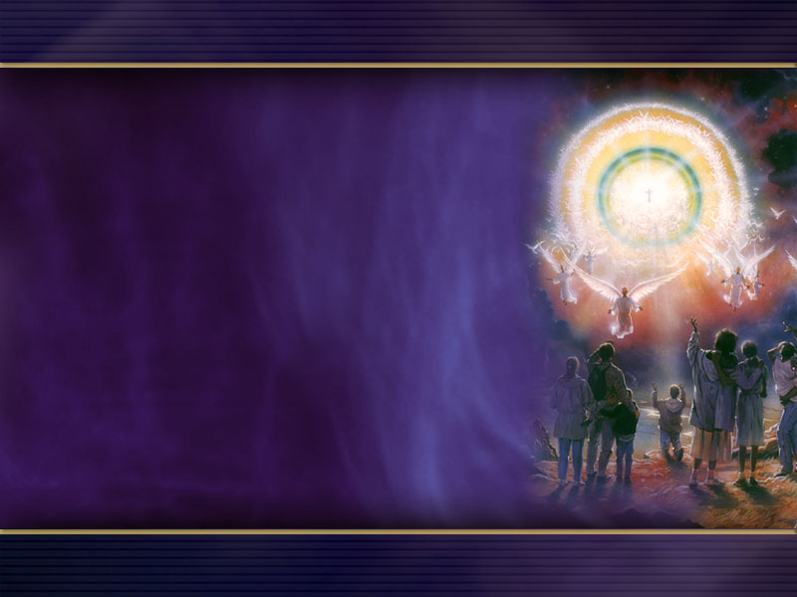
Satanás fomenta rebelião contra o Autor de todo bem.
O conflito tomou dimensões cósmicas e se transferiu para a terra.

Slide 11
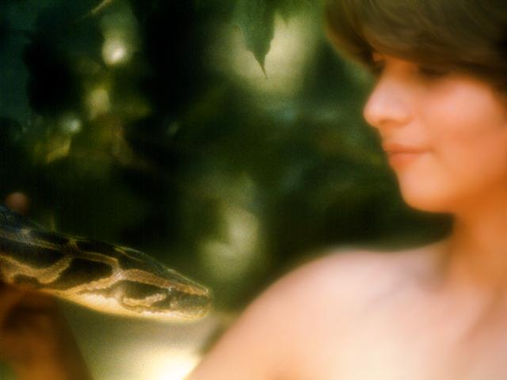
Satanás engana Eva, e esta arrasta a Adão para longe de Deus.

Slide 12
Seria difícil negar a existência da dor do sofrimento e do mal, portanto, o “Apocalipse” desmascara o grande traidor.

Slide 13
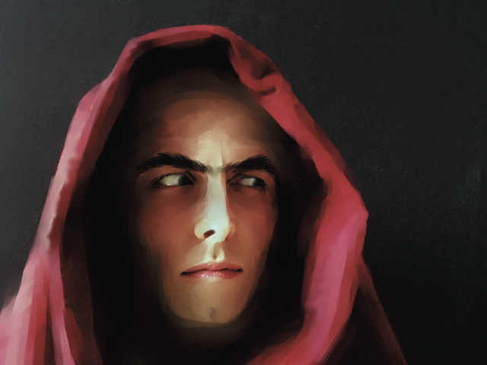
O arquiinimigo identificado no Apocalipse
Satanás é mencionado 55 vezes no Apocalipse
Em Apocalipse 12:7-10 menciona pelo menos 5 nomes diferentes pelos quais o profeta o identifica

Slide 14
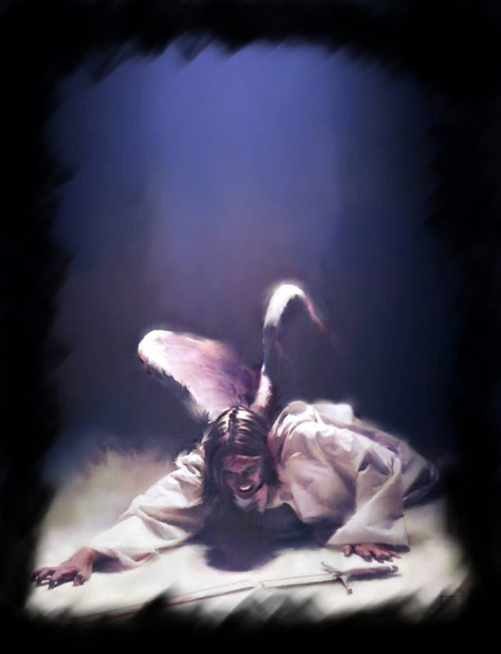
“Houve peleja no céu. Miguel e os seus anjos pelejaram contra o dragão. Também pelejaram o dragão e seus anjos; todavia, não prevaleceram; nem mais se achou no céu o lugar deles. E foi expulso o grande dragão, a antiga serpente, chamada diabo e Satanás, o sedutor de todo mundo, sim, foi atirado para a terra, e, com ele, os seus anjos.

Slide 15
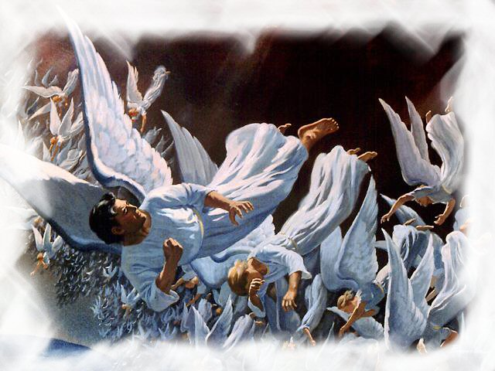
Então, ouvi grande voz do céu, proclamando: Agora, veio a salvação, o poder, o reino do nosso Deus, e a autoridade do seu Cristo, pois foi expulso o acusador de nossos irmãos, o mesmo que os acusava de dia e de noite, diante do nosso Deus.”
Apocalipse 12:7-10

Slide 16
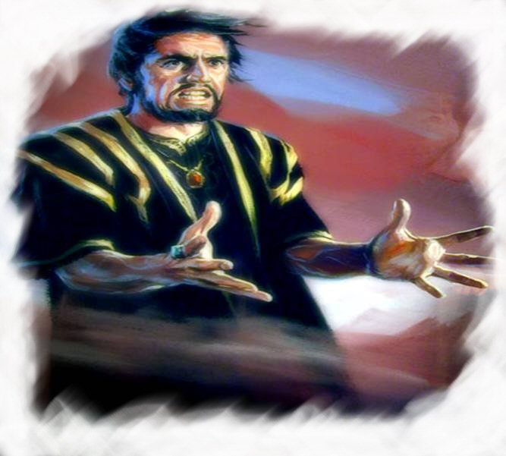
1°) Dragão
2°) Antiga Serpente
3°) Diabo
4°) Satanás
5°) Acusador

Slide 17
O profeta Ezequiel apresenta Satanás na figura do rei de Tiro.
“Perfeito eras nos teus caminhos, desde o dia em que foste criado até que se achou iniqüidade em ti.”
Ezequiel 28:15
Vemos através deste texto que:
Era perfeito - Deus não o criou como é na atualidade

Slide 18
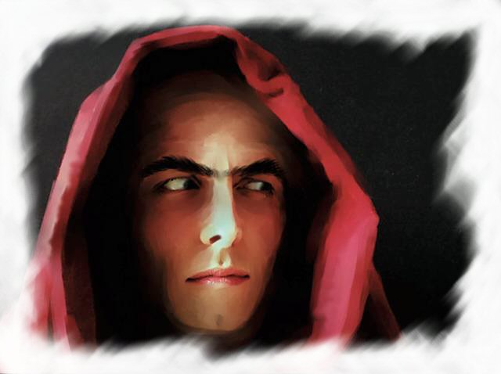
Nos versos 16 e 17 descrevem sua auto corrupção.
“Na multiplicação do teu comércio, se encheu o teu interior de violência, e pecaste; pelo que te lançarei, profanado, fora do monte de Deus e te farei perecer, ó querubim da guarda, em meio ao brilho das pedras. Elevou-se o teu coração por causa da tua formosura, corrompeste a tua sabedoria por causa do teu resplendor; lancei-te por terra, diante dos reis te pus, para que te contemplem.”
Ezequiel 28:16 e 7

Slide 19
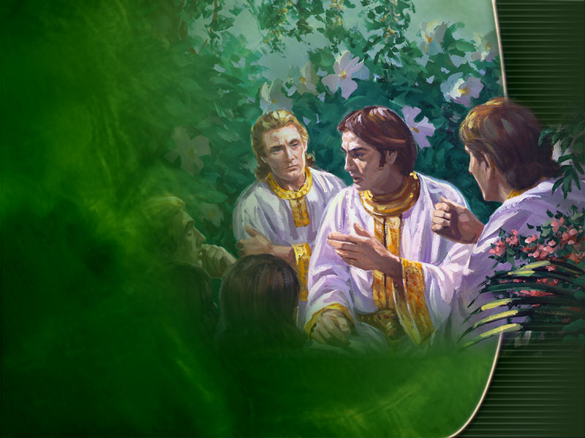
O profeta Isaías sob o símbolo do rei da Babilônia descreve a intenção de Lúcifer ser igual a Deus
“Como caíste do céu, ó estrela da manhã, filha da alva! Como foste lançado por terra, tu que debilitavas as nações! Tu dizias no teu coração: Eu subirei ao céu; acima das estrelas de Deus exaltarei o meu trono, e no monte da congregação me assentarei, nas extremidades do Norte.

Slide 20
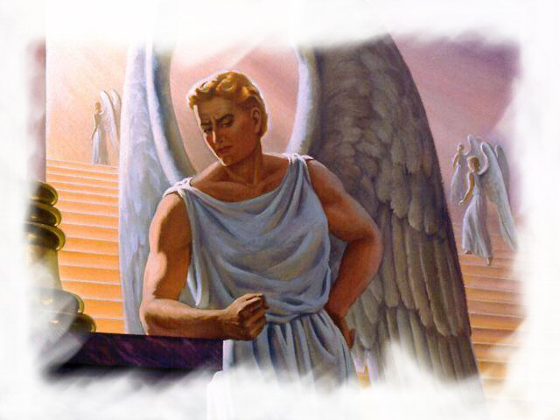
Subirei acima das mais altas nuvens e serei semelhante ao Altíssimo.”
Isaías 13:12-14
Aqui inicia a rebelião cósmica.

Slide 21
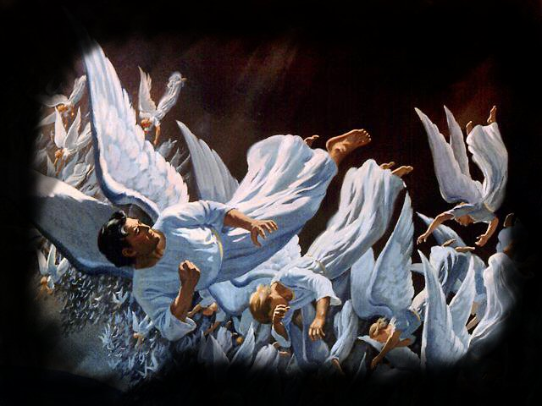
Quem Satanás arrasta em sua rebelião?
“Houve peleja no Céu. Miguel e os seus anjos pelejaram contra o dragão. Também pelejaram o dragão e os seus anjos; todavia, não prevaleceram; nem mais se achou no céu o lugar deles. E foi expulso o grande dragão, a antiga serpente, que se chama diabo e Satanás, o sedutor todo o mundo, sim, foi atirado para a terra, e, com ele,os seus anjos.”
Apocalipse 12:7-9

Slide 22
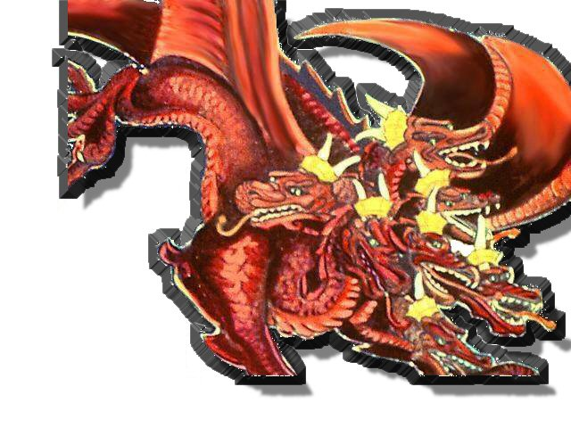
Quantos anjos caíram com Satanás?
“Viu-se, também, outro sinal no céu, e eis um dragão, grande, vermelho, com sete cabeças, dez chifres e, nas cabeças, sete diademas. A sua cauda arrastava a terça parte das estrelas do céu, as quais lançou para a terra; e o dragão se deteve em frente da mulher que estava para dar à luz, a fim de lhe devorar o filho quando nascesse.”
Apocalipse 12:3 e 4

Slide 23
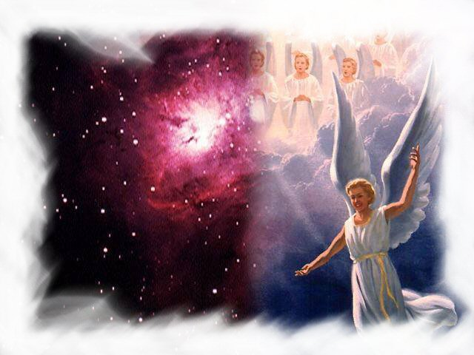
“Estrelas em Apocalipse significa Anjos”
“Quanto ao mistério das sete estrelas que viste na minha mão direita e aos sete candeeiros de ouro, as sete estrelas são os anjos das sete igrejas, e os sete candeeiros são as sete igrejas.”
Apocalipse 1:20

Slide 24
Judas 6, confirma que não só Satanás, mas os outros anjos se rebelaram e foram expulsos do céu.
“E a anjos, os que não guardaram o seu estado original, mas abandonaram o seu próprio domicílio, ele tem guardado sob trevas, em algemas eternas, para o juízo do grande Dia;”
Judas 6

Slide 25
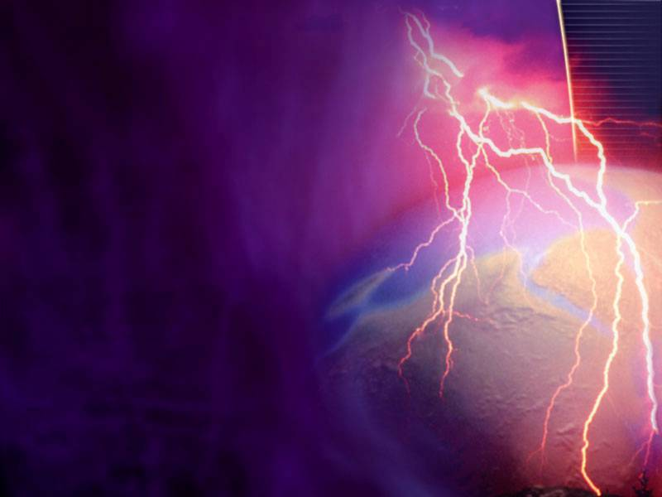
O conflito se transporta para o planeta Terra

Slide 26
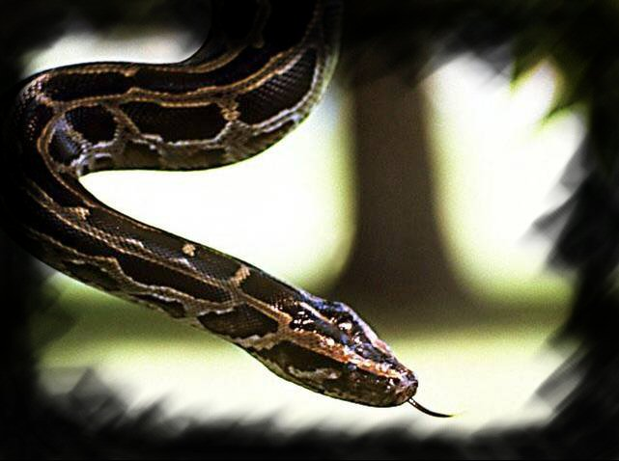
Satanás usa a serpente e com ela sua estratégia é lançada.
“Mas receio que, assim como a serpente enganou a Eva com a sua astúcia, assim também seja corrompida a vossa mente e se aparte da simplicidade e pureza de- vidas a Cristo.”
II Coríntios 11:3
“Engano”, “Mentira”, “Usurpação”

Slide 27
Hoje, quais são os dois mais sutis de Satanás?
“E não é de admirar, porque o próprio Satanás se transforma em anjo de luz. Não é muito, pois, que os seus próprios ministros se transformem em ministros de justiça; e o fim deles será conforme as suas obras.”
II Coríntios 11:14 e 15

Slide 28
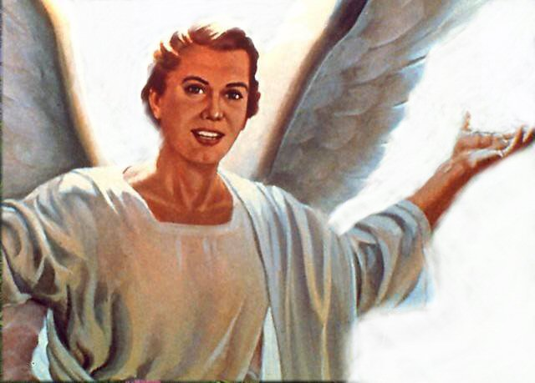
Se transforma em anjo de luz.
Seus ministros se transformam em ministros de justiça

Slide 29
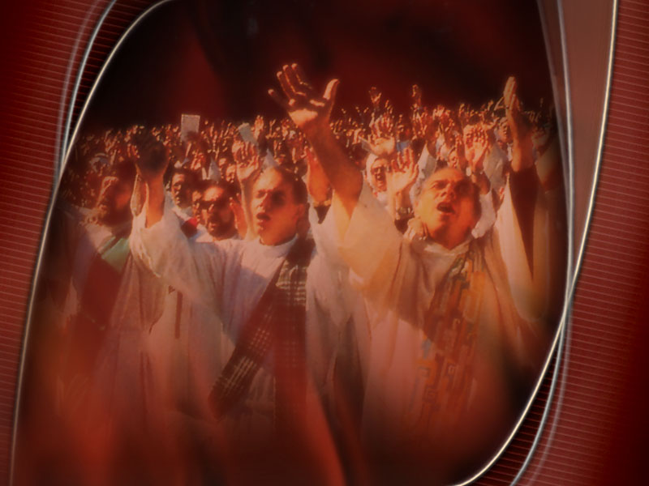
Os homens não estão interessados de onde vem os milagres.
A humanidade esta desesperada.

Slide 30
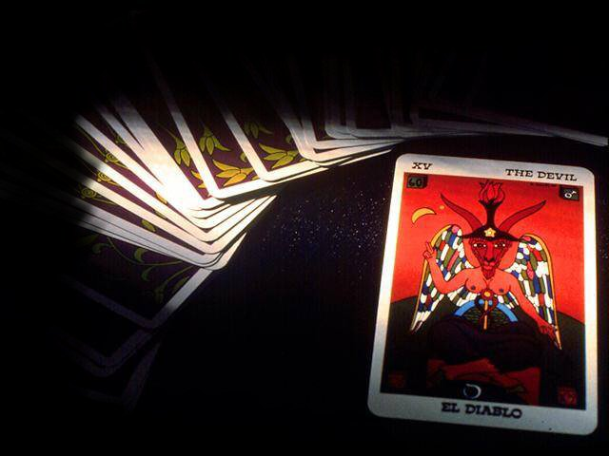
Pode Satanás fazer realmente milagres?
“Então, vi sair da boca do dragão, da boca da besta e da boca do falso profeta três espíritos imundos semelhantes a rãs, porque eles são espíritos de demônios, operadores de sinais, e se dirigem aos reis do mundo inteiro com o fim de ajuntá-los para a peleja do grande Dia do Deus Todo-poderoso.”
Apocalipse 15:13 e 14

Slide 31
“Espírito de Demônio, operadores de sinais”
“Porque surgirão falsos cristos e falsos profetas operando grandes sinais e prodígios para enganar, se possível, os próprios eleitos.” Mateus 24:24

Slide 32
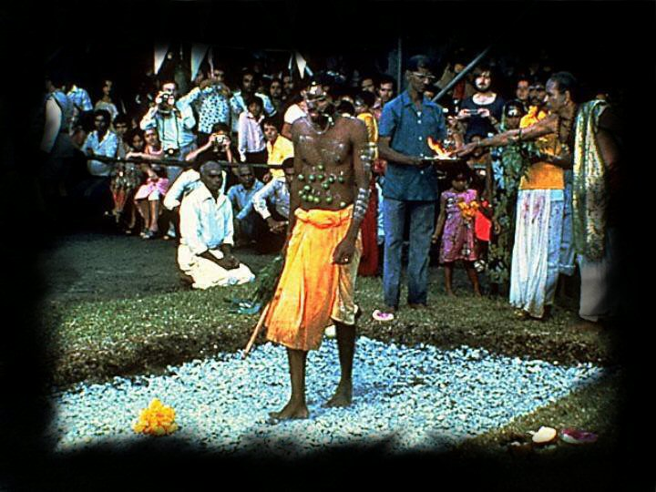

Slide 33
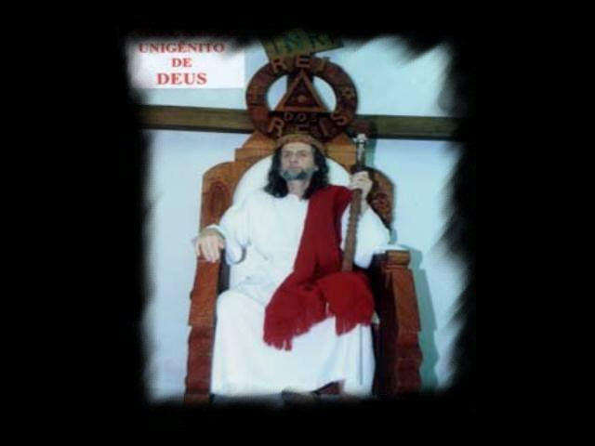

Slide 34
Satanás é sutil em seus enganos ao ponto de usar a própria Escritura Sagrada.
Muitos movimentos religiosos
dizem ter a Bíblia como seu guia,
seria isso verdade?
Como nos protegermos destes
ministros de Satanás?

Slide 35
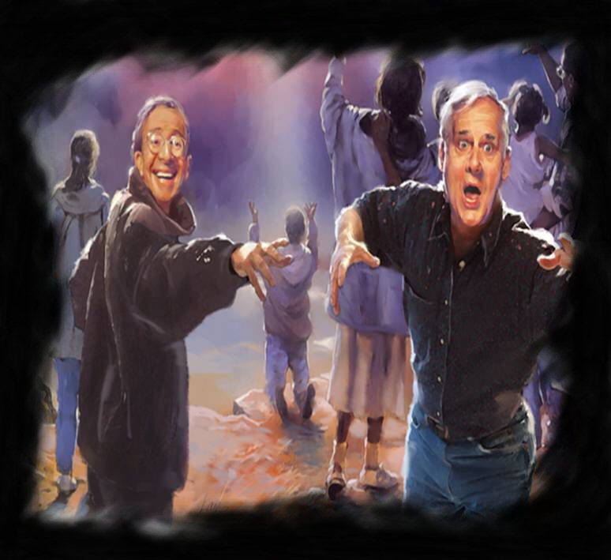
“Nem todo o que me diz: Senhor, Senhor! entrará no reino dos céus, mas aquele que faz a vontade de meu Pai, que está nos céus. Muitos, naquele dia, hão de dizer-me: Senhor, Senhor! Porventura, não temos nós profetizado em teu nome, e em teu nome não expelimos demônios, e em teu nome não fizemos muitos milagres? Então, lhes direi explicitamente: Nunca vos conheci. Apartai-vos de mim, os que praticais a iniqüidade.”
Mateus 7:21-23

Slide 36
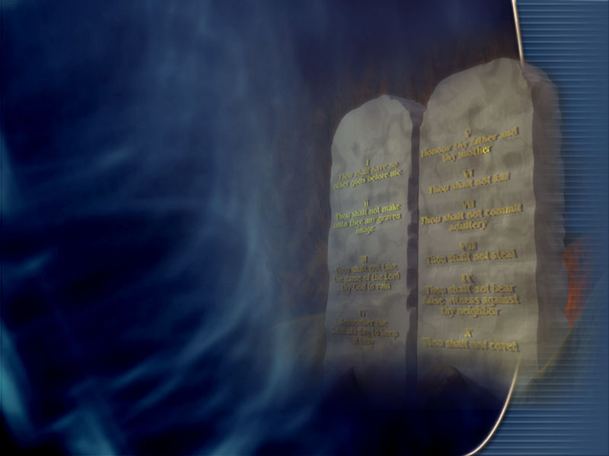
“À lei e ao testemunho! Se eles não falarem desta maneira, jamais verão a alva.”
Isaías 8:20

Slide 37
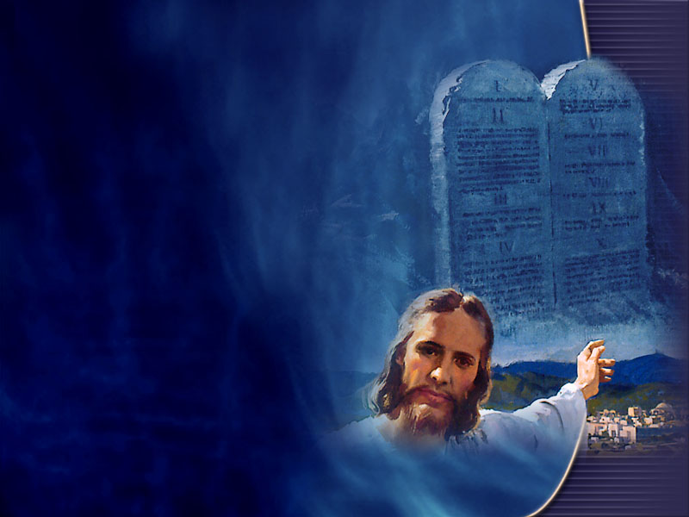
Contra quem Satanás está irado?
“Irou-se o dragão contra a mulher e foi pelejar com os restantes da sua descendência, os que guardam os mandamentos de Deus e têm o testemunho de Jesus; e se pôs em pé sobre a areia do mar.”
Apocalipse 12:17

Slide 38
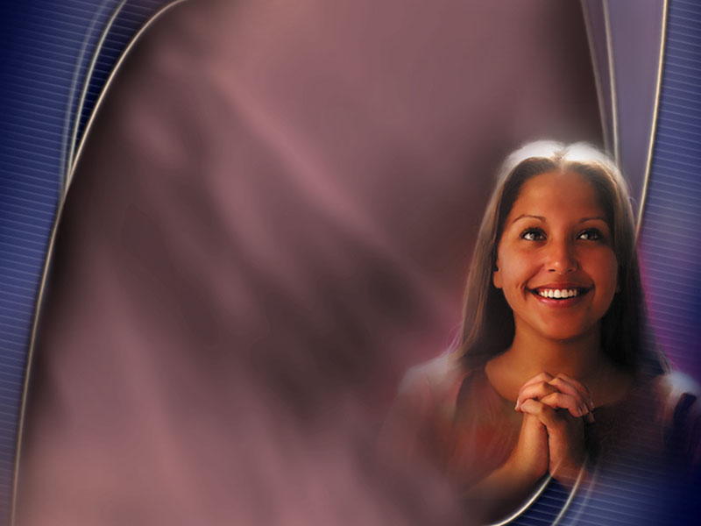
O segredo infalível para vencer

Slide 39
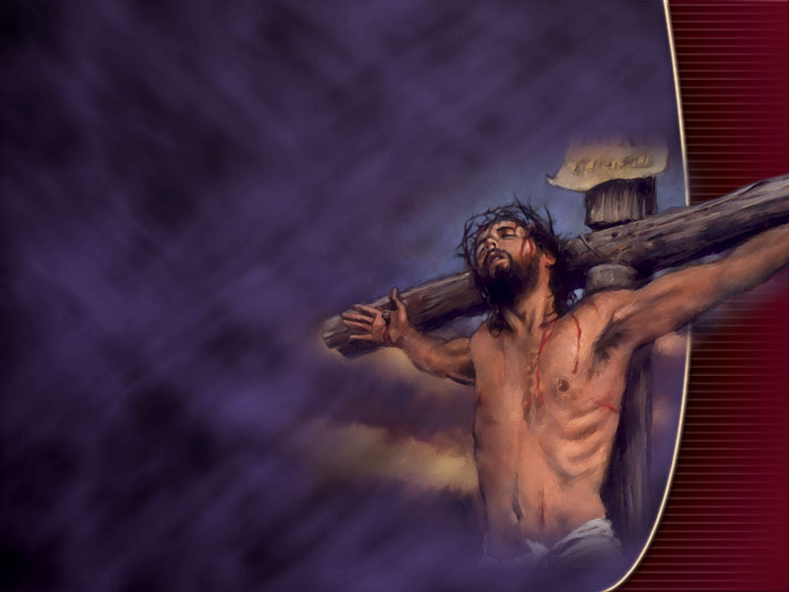
“Eles, pois, o venceram por causa do sangue do Cordeiro e por causa da palavra do testemunho que deram e, mesmo em face da morte, não amaram a própria vida.”
Apocalipse 12:11

Slide 40
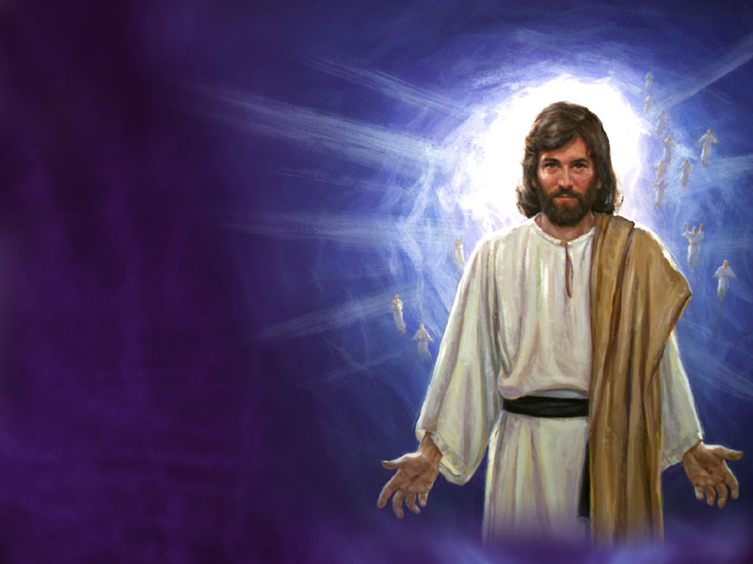
Satanás que não pode fazer nada diante de Cristo
Jesus o venceu no monte da tentação
Venceu na cruz bradando, “Está consumado”
Venceu no sepulcro. Cristo ressuscitado.

Slide 41
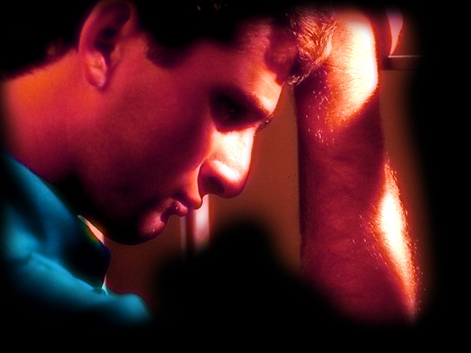
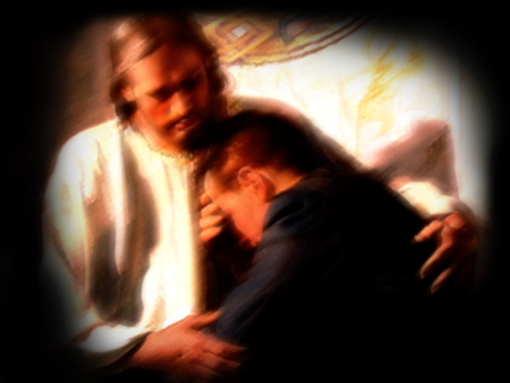
Vence toda vez que um filho lhe pede auxílio.
Venceu finalmente no “final dos tempos”.
“...não se levantará por duas vezes a angústia”
Naum 1:9

